Slide 1
ГОСУДАРСТВЕННОЕ АВТОНОМНОЕ ПРОФЕССИОНАЛЬНОЕ ОБРАЗОВАТЕЛЬНОЕ УЧРЕЖДЕНИЕ «ВОЛГОГРАДСКИЙ СОЦИАЛЬНО-ПЕДАГОГИЧЕСКИЙ КОЛЛЕДЖ»
ЛЕТО
Волгоград

Slide 2
Название студенческого отряда:
«Альтаир»
Девиз | «Под знаком далекой звезды Альтаир Мы будем бороться за счастье и мир».
Речевка: | «Звезды светят ярко, Над нашей головой. Мы отряд вожатых, Мы хороши собой. Нас вперед ведет, Созвездие орла. Где яркий Альтаир, Где мы дружны всегда».
Песня: Припев: | I Живем мы с песнею, с песнею, с песнею. Наш «Альтаир» отряд живет здесь очень весело. Мы любим петь и танцевать, С детьми нам нравится играть, И очень хочется сегодня вам сказать: Отряд «Альтаир» наш, Живем мы дружною, дружною, дружною семьей, Звезда с поднебесья Засветит яркою нам всем судьбой... Пускай судьба забросит нас далеко, пускай! Ты только «Альтаир» отряд не забывай! Мы будем стараться, Чтоб дети счастливы были всегда!
Припев: | II И солнце яркое, яркое, яркое Нам помогает делать детям все приятное, Ребят сначала искупать, Ну, а потом отправить спать.

Slide 3
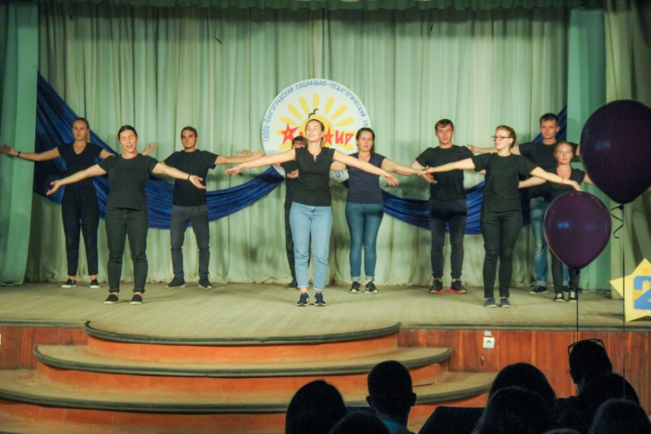
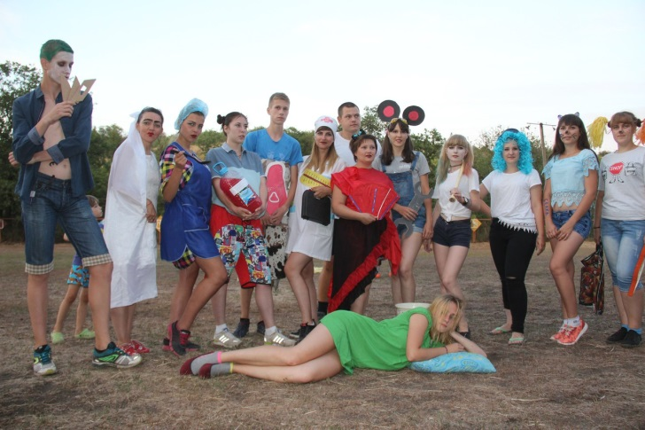
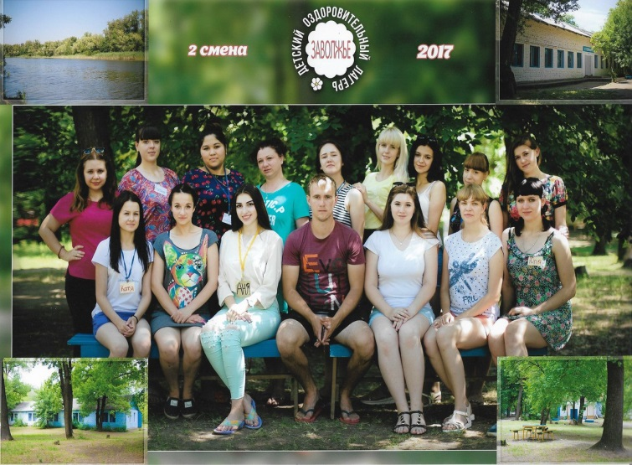
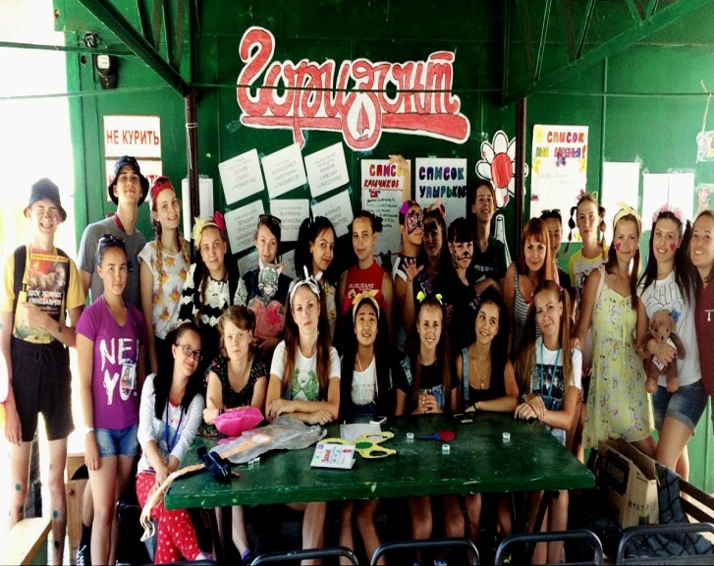
Законы жизни отряда:
«Закон творчества» (все организуем необычно, ярко, интересно);
«Закон человечности» (при встречах царит атмосфера доброжелательности, заботы);
«Закон самоуправления» (все участвуют в подготовке, проведении и анализе дел).
Традиции:
социально-значимая деятельность;
приём вожатых-новичков в студенческий педагогический отряд «Альтаир»;
посвящение новичков в отряд «Альтаир»;
подготовка и проведение семинаров для вожатых, занятий школы современного вожатого, инструктивно-методического лагерного сбора;
участие в мероприятиях разного уровня.
Символы, атрибуты: форма у каждого педагогического отряда своя.
ДОК «Дружба »
ДОЛ «Алые паруса»
ДОЛ «Заволжье»
СКО «Смена

Slide 4
Аналитический отчёт
Производственная деятельность
Подготовительный период.
Даже не верится, что 2000 год это уже история. История рождения нашего студенческого педагогического отряда.
Студенческий педагогический отряд «Альтаир» объединяет в своём составе студентов колледжа 2 и 3 курсов. Ежегодно состав обновляется (за счёт вновь поступивших студентов и выбывающих выпускников колледжа). Количество членов отряда ежегодно колеблется от 130 до 170 человек(в зависимости от количества обучающихся в колледже).
Направление деятельности студенческого педагогического отряда «Альтаир»
Работа студентов в качестве вожатых, руководителей кружков в стационарных детских оздоровительных лагерях, пришкольных оздоровительных лагерях, площадках, лагерях труда и отдыха по месту.
Нашими партнерами стали: ДОК «Дружба» г. Сочи, п. Макопсе; ООО СКО «Смена», Краснодарский край, г. Анапа, п. Сукко; ДОЛ ООО «ВС» Волгоградская область, г.Краснослободск; ДОЛ «Алые паруса» Волгоградская область, г. Калач-на-дону;ООО «Семейный ЭКО-клуб «Синяя птица» г. Волгоград.; образовательные организации г. Волгограда.
С руководителями вышеперечисленных организаций были заключены договора о сотрудничестве.
Количественный состав педагогического отряда «Альтаир», работающий в ДОЛ

Slide 5
Общее руководство деятельности педагогического отряда осуществляют:
Калинин А.С. - директор ГАПОУ «Волгоградский социально-педагогический колледж»
Шерстюгина Е.Г. – заместитель директора по УВР (учебно-производственная практика);
Рыжкова Е.А. – преподаватель кафедры педагогики, руководитель инструктивно-методического лагерного сбора.
Уланкина Анастасия – командир СПО «Альтаир»
Теоретическую и практическую подготовку вожатых обеспечивают методисты по учебной и производственной практике и педагоги дополнительного образования.
Педагогическая цель вожатского корпуса (стратегическая, концептуальная):
Воспитание у подростков норм коллективного взаимодействия и творческой самореализации в совместной деятельности, направленной на развитие лидерского, социального опыта подростка и его оздоровление, на его интеллектуальное, физическое и психологическое благополучие, его саморазвитие и самоопределение в содержании педагогических программ лагеря любого уровня и содержания.
В основе функционирования вожатых существует два основных подхода:
Традиционный подход – формирование отряда в колледже по педагогическим специальностям для прохождения студентами летней педагогической практики на базе детских оздоровительных центров.
Инновационный подход – комплексная социально-педагогическая работа с детьми и подростками в круглогодичном режиме на добровольной основе.
Педагогические задачи:
Поэтапные предполагаемые результаты деятельности вожатых, воспитателей, связанные с логикой построения содержания смены и направленные на реализацию педагогической цели. Задачи делятся: на стратегические (динамика периодов смены), тактические (проведение конкретных мероприятий ) и ситуативные (возникающие по факту какой-то проблемы)
Принципы педагогической деятельности как исходные положения, требования к организации воспитательной работы с детьми:
принцип сочетания общечеловеческих и реальных культурных ценностей в организации жизнедеятельности детей (признание личности ребенка с ее достоинством, упрочнение норм уважительного отношения к другим людям);
принцип самореализации подростков в условиях ДОЛ (осознание целей и значения предлагаемых видов деятельности для личного саморазвития; сознание ситуации успеха и т.д.).

Slide 6
принцип взаимосвязи педагогического управления (передача подросткам части ответственности за организацию деятельности своего коллектива; обеспечение творческого характера видов коллективной деятельности и др.).
Педагогическое содержание деятельности вожатых:
Это совокупность педагогических идей, смыслов педагогической программы, составляемая руководством ДОЛ с учетом приобретенного опыта вожатых в ходе их подготовки в колледже к воспитательной работе с детьми в условиях летнего оздоровительного лагеря.
Форма подготовки студентов к воспитательной работе с детьми в ДОЛ:
теоретические и практические занятия в курсе изучения педагогических дисциплин с 1 по 3 курсы;
инструктивно-методический лагерный сбор студентов 3 курса как модель жизнедеятельности летнего детского оздоровительного лагеря.
Рабочий период.
Руководители вышеуказанных оздоровительных лагерей очень требовательны к качеству подготовки педагогического состава, в том числе и студентов. С этой целью организовано тесное взаимодействие работников отдела профессиональной практики колледжа с директорами детских оздоровительных лагерей по:
подготовке кадров и внедрению инновационных программ летнего отдыха;
информационно-методическому обеспечению летней оздоровительной компании;
соотнесению программы летней педагогической практики колледжа и требований лагерей к квалификации сотрудников;
проведению занятий в творческой лаборатории «Школа вожатого»;
прохождению учебной практики (Инструктивно-методический лагерной сбор);
проведению конкурса вожатского мастерства (в соответствии с Положением о проведении конкурса установлены следующие номинации «Лучший инструктор по физической культуре и спорту», «Лучший вожатый», «Лучший дневник вожатого» и др.);
научно-практической конференции.

Slide 7
Работая в вышеуказанных лагерях, студенты добивались высоких результатов в организации летнего отдыха детей. Они активно реализовывали комплексные программы: «Всё начинается с детства», проекты «Парад планет»; «На пороге театра»; «Снежные планеты сказок» (зимняя смена); «Город детства»; «Цветочная поляна»; «В объективе жизни» (Творческая реабилитация), «Радуга искусства», «Остров приключений». и др.
Все программы направлены на формирование позитивного социального опыта молодого человека, его гражданское становление, развивают нравственный потенциал и творческие способности, воспитывают чувство патриотизма, приобщают детей и подростков к культуре, способствуют приобретению умений и навыков для самостоятельной жизни, создают условия для сотрудничества и межличностного общения взрослого и ребёнка.
В ходе работы в вышеуказанных лагерях удалось создать педагогическую воспитательную среду, которая способствовала оздоровлению,физическому,психическому,интелектуальному,нравственному развитию детей, подростков, отдыхающих в лагере отношения сотрудничества ,а также выявили и развивали творческий потенциал ребят, вовлекая их в коллективную и индивидуальную деятельность.
Основными формами реализации программы были: «Огонек знакомств»,работа органов детского самоуправления, «Экологический серпантин», а так же конкурсные программы «Супервожатый», «Мисс Лагеря», творческие конкурсы «Замки из песка», «Сказочный герой из песка», КВН, «Малые Олимпийские игры», «Экономическая игра», «Ярмарка» и т.д.
Ежегодно студенческий педагогический отряд «Альтаир» принимает участие в организации и оздоровлении детей.
Программы «Проекта-2016» демократичны, динамичны, подвижны. Главное в этих программах не конкретные знания, умения, а сущностные компоненты развивающейся личности ребенка – направленность интересов, мотивы ребенка; опыт общения и анализ отношений к себе, людям, природе; познание себя, самореализация, индивидуальные проявления и т.д.
В процессе реализации программы вожатые гибко реагировали на ситуации, складывающиеся в детско-подростковой среде. Сравнивали промежуточные результаты с предполагаемыми и вносили необходимые коррективы в содержание.
Данные программы позволили создать условия для организации содержательного отдыха путем проведения различных мероприятий, игр, конкурсов, состязаний и т.д.
Каждый ребенок, возвращаясь домой из лагеря, привозил с собой не только грамоты и подарки за участие в различных мероприятиях. Его переполняли живые впечатления.

Slide 8
У нашего студенческого педагогического отряда «Альтаир» была одна цель – взять качеством, сделать отдых ребят насыщенным и интересным, полным новых впечатлений, дать ребятам возможность раскрывать свои таланты и оздоровиться. Сегодня позади лето 2015 года, в которых были свои взлеты и падения. Приживались новые идеи, но что-то не шло. Мы накопили опыт серьезного подхода к вопросам организации жизни ребят, к их занятости, оздоровлению в течении каждого дня, нас учила сама жизнь. Благодаря совместной деятельности, хорошему месторасположению и материально-технической базе, благоприятному эмоциональному микроклимату в педагогическом коллективе, вожатые имели все возможности для работы с детьми.
Творческий вожатский отряд реализовал все задуманное и надеется на сотрудничество с руководством в вышеуказанных лагерей.

Slide 9
Подведение итогов.
Контроль за деятельностью вожатского отряда осуществляется через посещение лагерей, изучение и анализ документации вожатых (дневники, фотоматериалы, отчеты, посещение лагерей в период работы студентов, анкетирование среди отдыхающих, проведение педагогических советов на территории лагеря).
Стало традицией в конце сентября проводить совместно с работодателями конференцию по итогам работы студенческого педагогического отряда в летней период и подводить итоги конкурса вожатского мастерства.
Производственная деятельность
Детский оздоровительный комплекс «Дружба» г. Сочи, п. Нижнее Макопсе
Наименование | Фактически в отчетных период
1. Вид отряда | Педагогический-спортивный
2. Дата формирования отряда | 2017 год
3. Численность отряда | 12 человека
4. Территориальное место работы отряда | Детский оздоровительный комплекс «Дружба» г. Сочи, п. Нижнее Макопсе
5. Виды выполняемых работ | Вожатый
6. Объемы выполняемых работ | 900 детей оздоровили
7. Средняя зарплата студента в месяц | 12 000 руб.

Slide 10
Семейный ЭКО-клуб «Синяя Птица»
Наименование | Фактически в отчетных период
1. Вид отряда | Педагогический
2. Дата формирования отряда | 2016 год
3. Численность отряда | 8 человек
4. Территориальное место работы отряда | г. Волгоград, ул. Пугачевская, 5д
5. Виды выполняемых работ | Вожатый
6. Объемы выполняемых работ | 60 детей оздоровили
7. Средняя зарплата студента в месяц | На безвозмездной основе
ООО ДОЛ «ВС»
Наименование | Фактически в отчетных период
1. Вид отряда | Педагогический
2. Дата формирования отряда | 2017 год
3. Численность отряда | 35 человек
4. Территориальное место работы отряда | Волгоградская область, Среднеахтубинский район
5. Виды выполняемых работ | Вожатый
6. Объемы выполняемых работ | 709 детей оздоровили
7. Средняя зарплата студента в месяц | 7910 руб.

Slide 11
Алые паруса
Наименование | Фактически в отчетных период
1. Вид отряда | Педагогический
2. Дата формирования отряда | 2017 год
3. Численность отряда | 34 человека
4. Территориальное место работы отряда | Волгоградская область, Калачевский район
5. Виды выполняемых работ | Вожатый
6. Объемы выполняемых работ | 420 детей оздоровили
7. Средняя зарплата студента в месяц | 8500 руб.
СПО «Горизонт-ВСПК»
Наименование | Фактически в отчетных период
1. Вид отряда | Педагогический
2. Дата формирования отряда | 2017 год
3. Численность отряда | 73 человека
4. Территориальное место работы отряда | Краснодарский край, г. Анапа, п. Сукко
5. Виды выполняемых работ | Вожатый
6. Объемы выполняемых работ | 4936 детей оздоровили
7. Средняя зарплата студента в месяц | 7936 руб.

Slide 12
СПО, Иркутская 13
Наименование | Фактически в отчетных период
1. Вид отряда | Педагогический
2. Дата формирования отряда | 2017 год
3. Численность отряда | 110 человек
4. Территориальное место работы отряда | г. Волгоград
5. Виды выполняемых работ | Музыкальный руководитель, воспитатель, педагог дополнительного образования
6. Объемы выполняемых работ | 310 детей оздоровили
7. Средняя зарплата студента в месяц | На безвозмездной основе
Отчет о работе штаба СО в ГАПОУ «ВСПК»
Название отряда | Численность отряда | Территориальное место работы отряда | Виды выполняемых работ | Кол-во отдохнувших детей | Средняя зарплата студента в месяц
«Альтаир» | 272 человека (120-работало в лагерях) | Г. Волгоград волгоградская обл. Краснодарский край | Вожатые, муз-работники, педагоги доп. образованя, инструкторы по физ. культуре | 2261 | 8500 рублей

Slide 13
Комиссарская деятельность
Мероприятия, в которых принимал участие
студенческий педагогический отряд
Подготовительный период
Формирование пакета нормативно-правовых документов.
Комплектование кадрового состава.
Подбор партнеров.
Подбор аудио- и видео- материалов, учебно-методического материала, по тематикесмены
Планирование смены
Информирование участников смены
Презентация вожатского отряда
Рабочий период
Физкультурно-оздоровительные мероприятия и соревнования.
Культурно - досуговые мероприятия.
Благоустройство лагеря, поддержание чистоты и порядка в помещениях и на территории.
Внедрение системы детского самоуправления.
Участие в сюжетно-ролевых играх, коллективной творческой деятельности детей и взрослых по подготовке и проведению отрядных и общелагерных мероприятий.
Подведение итогов
Рефлексия, тестирование, диагностика.
Подведение итогов работы лагеря, участия каждого в жизни отряда, лагеря.
Анализ работы педагогического коллектива
Обработка и оформление информационно – методических и аналитических материалов смены.
Конференция по итогам работы студенческого педагогического отряда в летний период.
Итоги конкурса вожатского мастерства

Slide 14
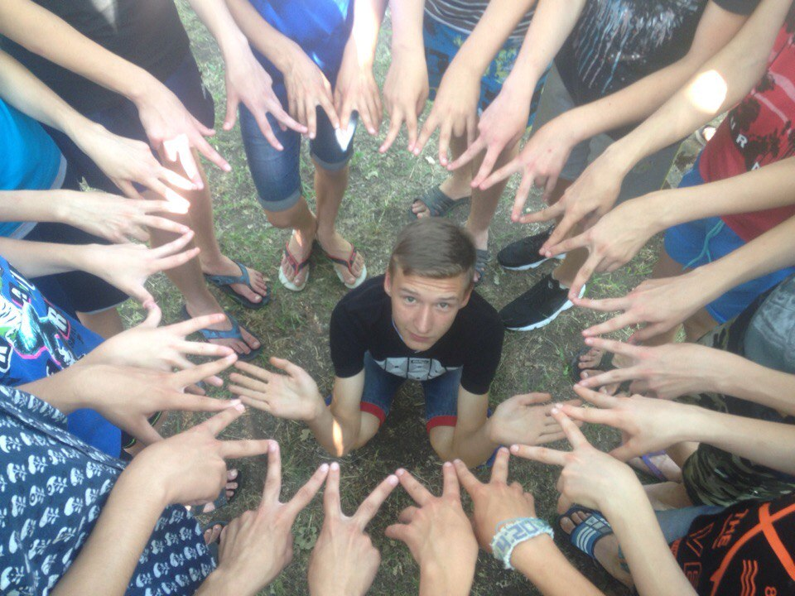
ДОЛ «Заволжье» Волгоградской области

Slide 15
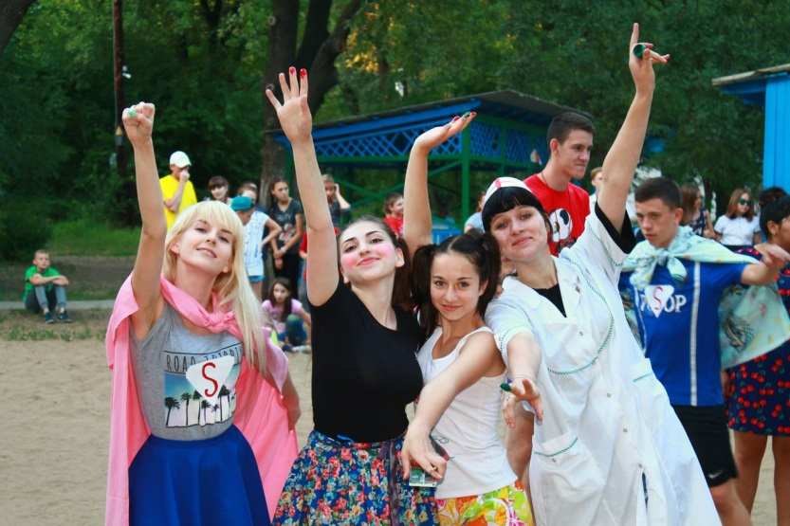
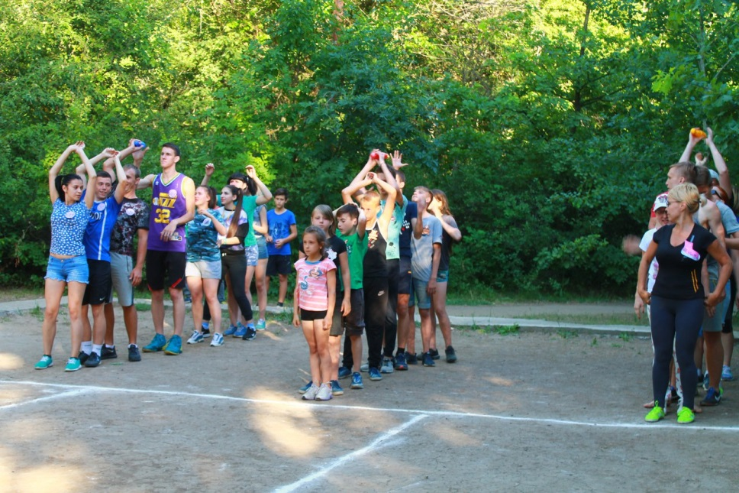
Олимпийская деревня

Slide 16
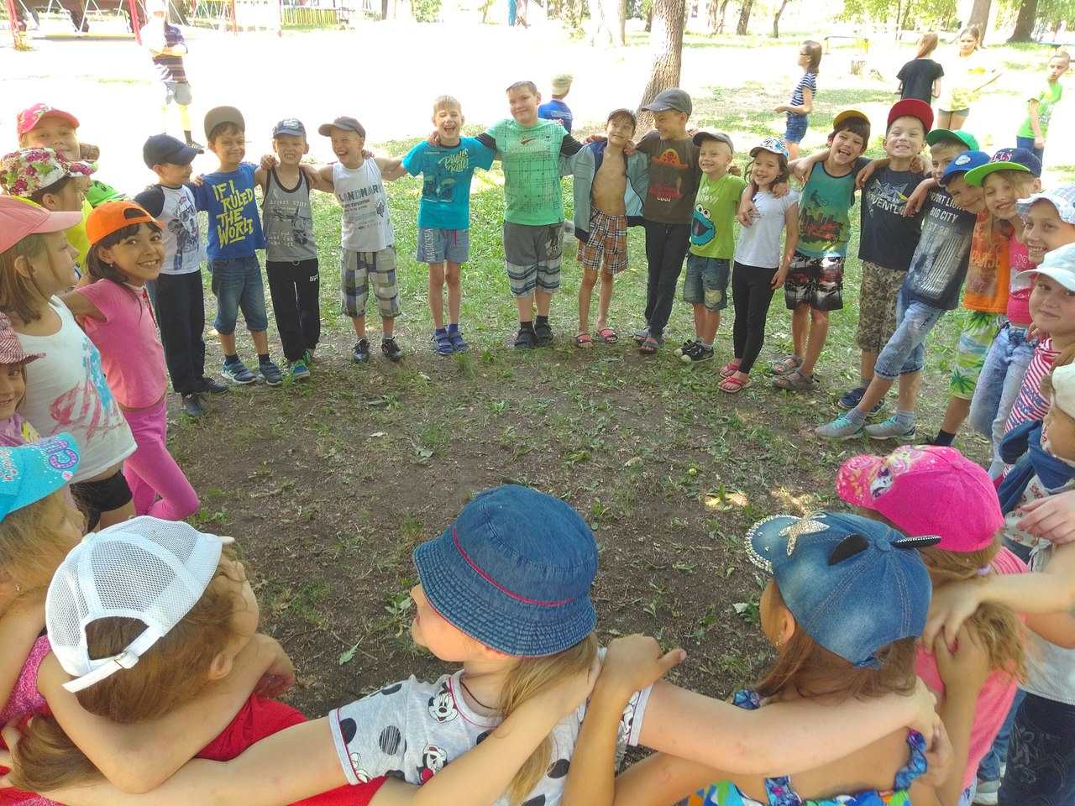
Ты, да я, да мы с тобой

Slide 17
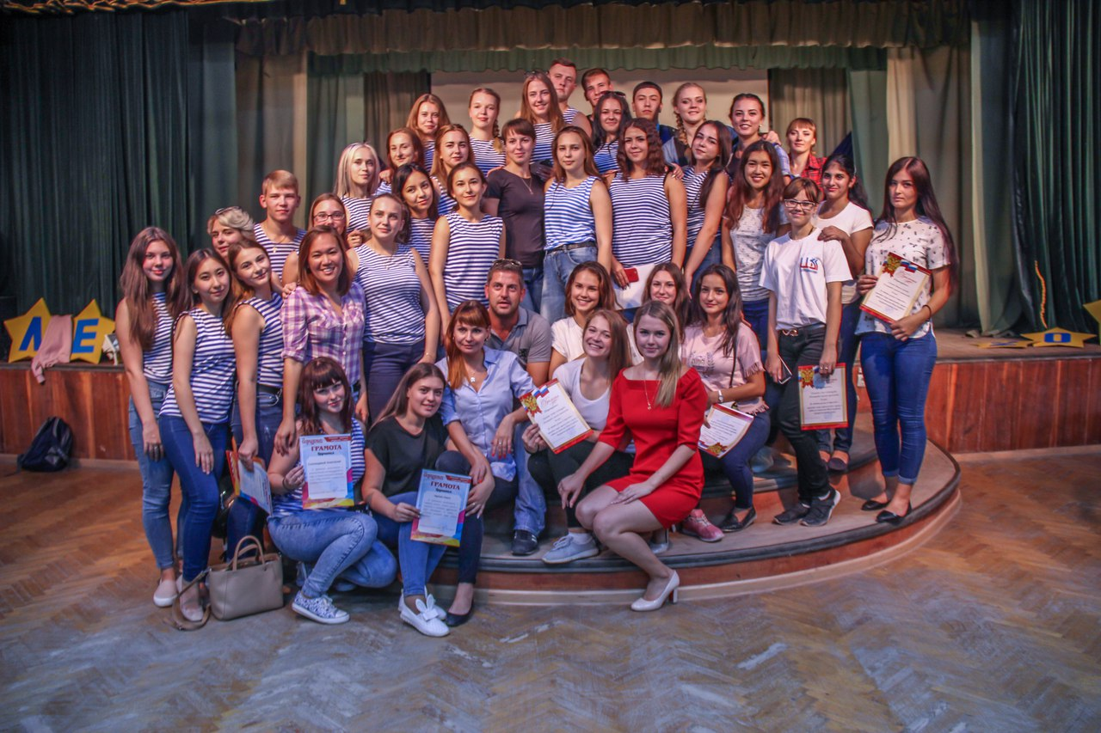
Краснодарский край, п. Сукко

Slide 18
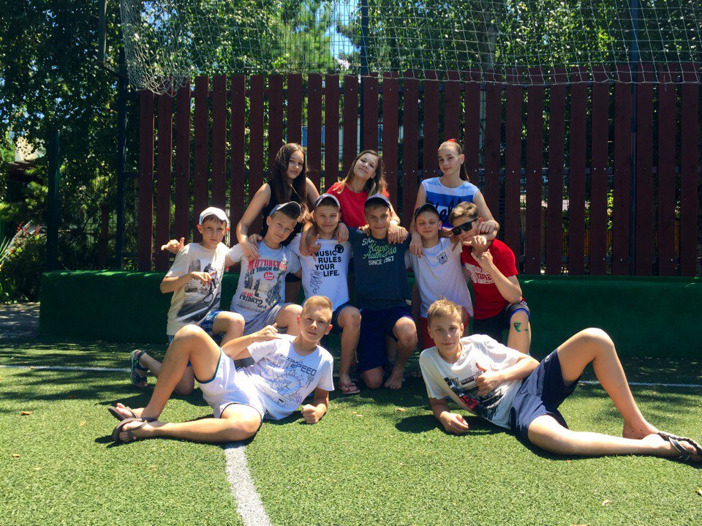
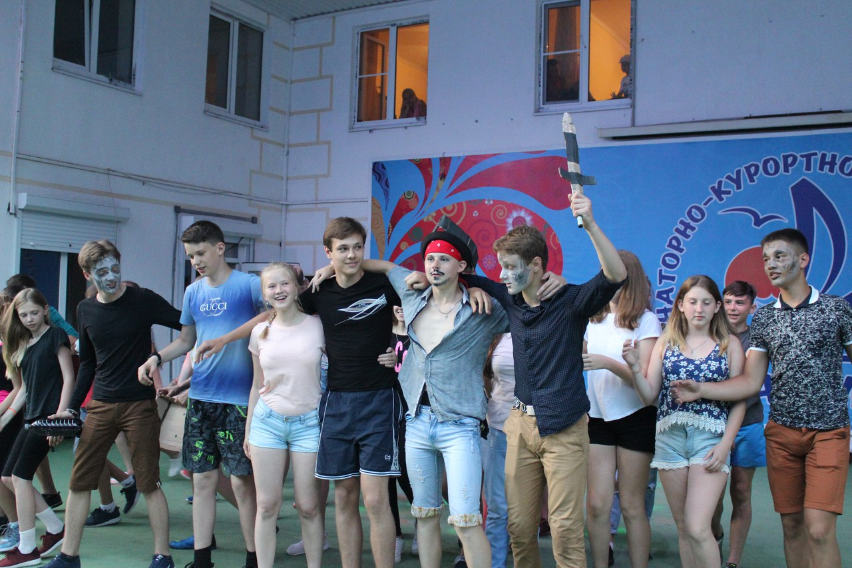
Знакомьтесь - это МЫ!

Slide 19
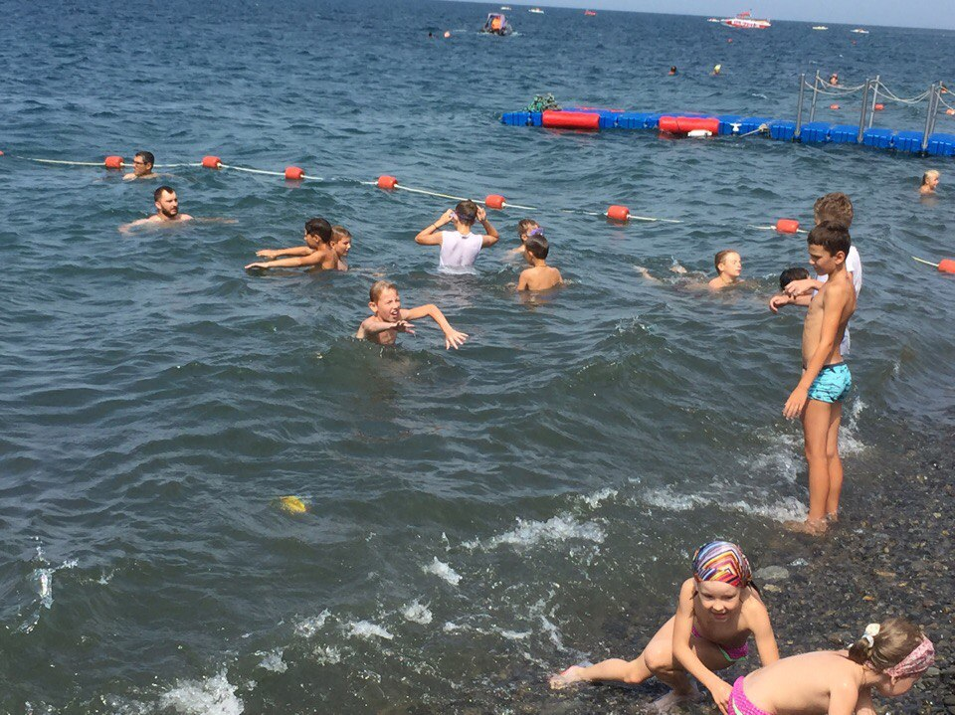
Море, море…

Slide 20
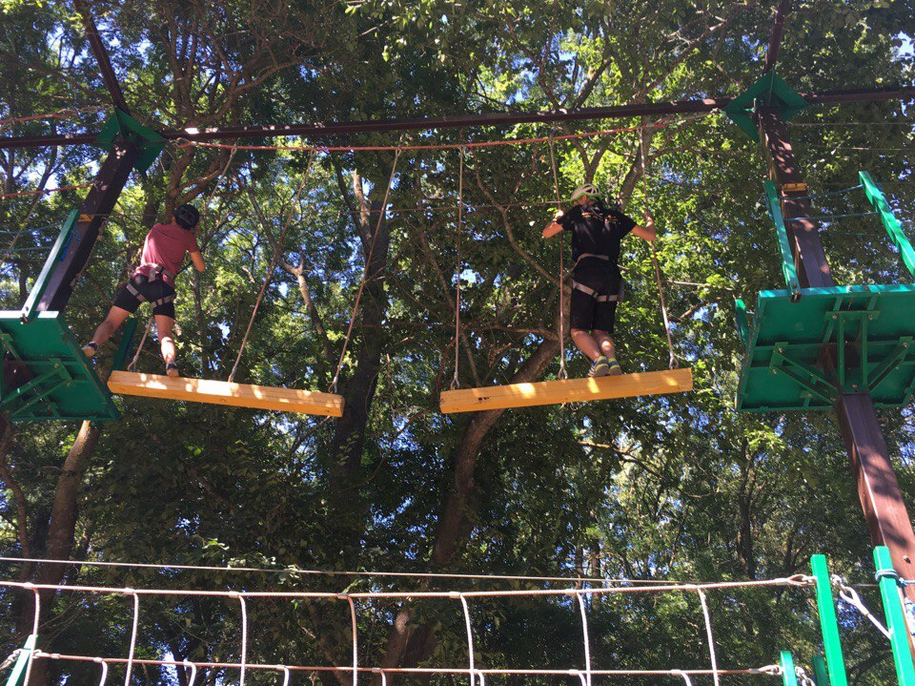
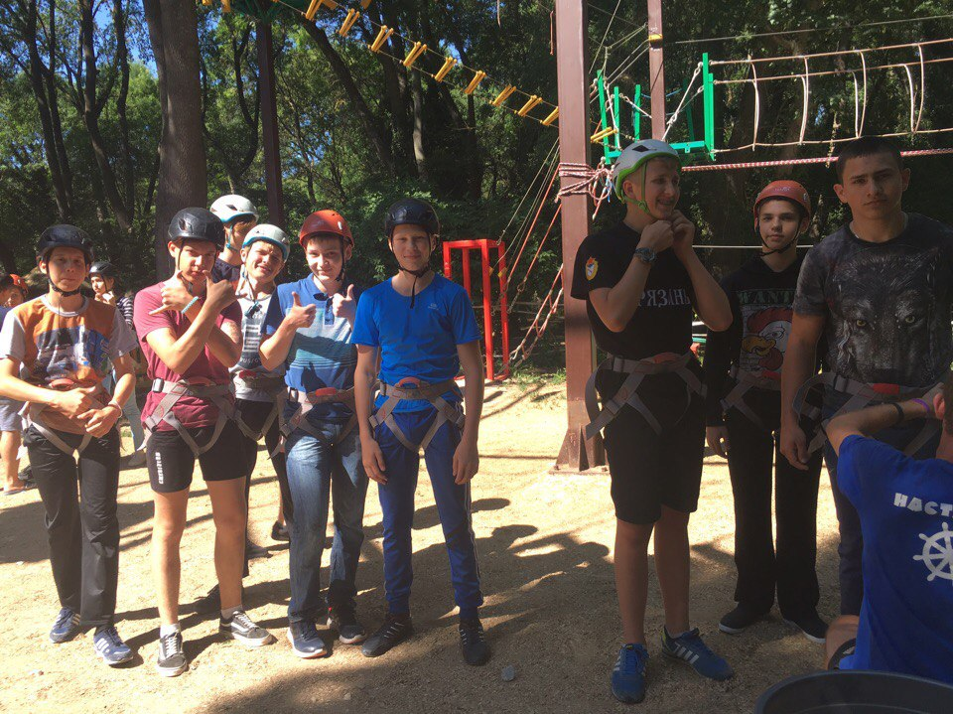
Туристическая тропа

Slide 21
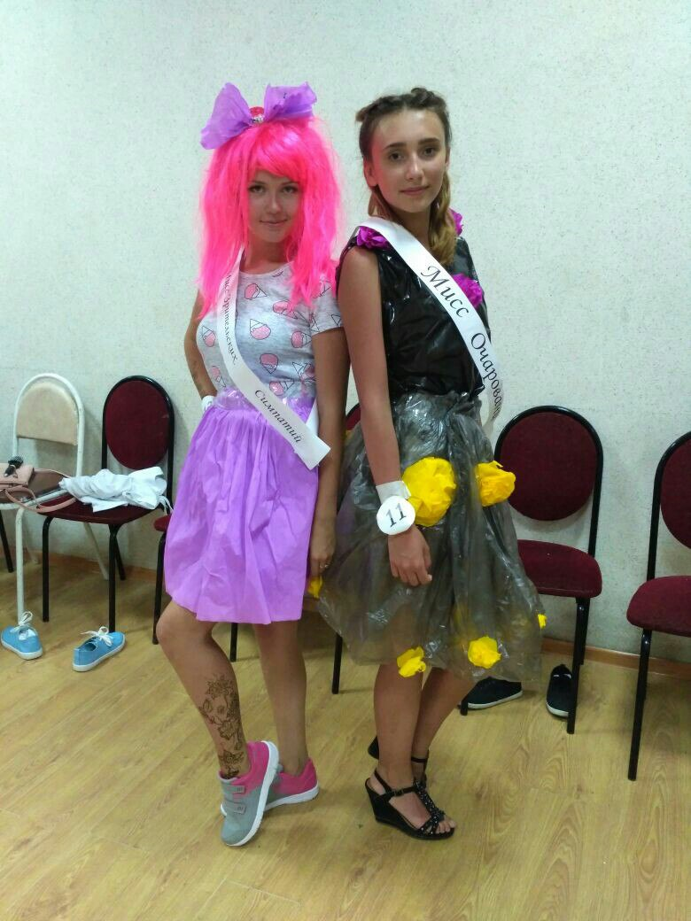
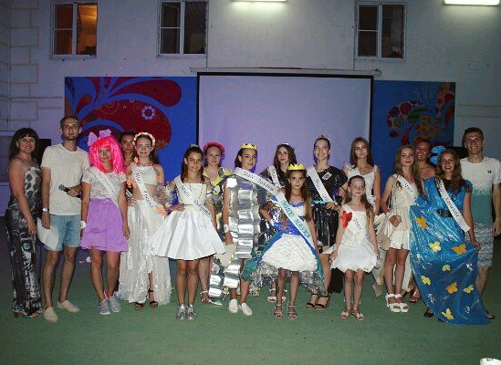
«Мисс Наука»

Slide 22
ДОЛ «Алые паруса»

Slide 23
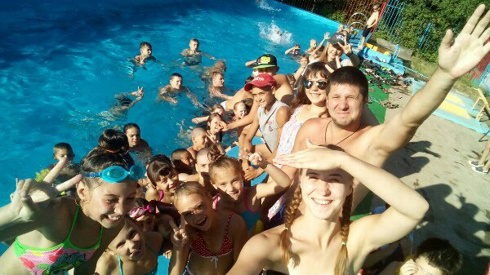
Основы здорового образа жизни- солнечные процедуры

Slide 24
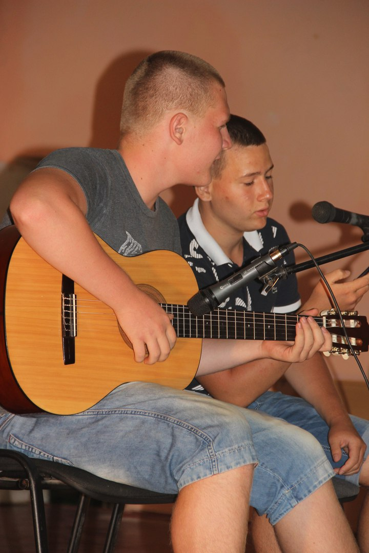
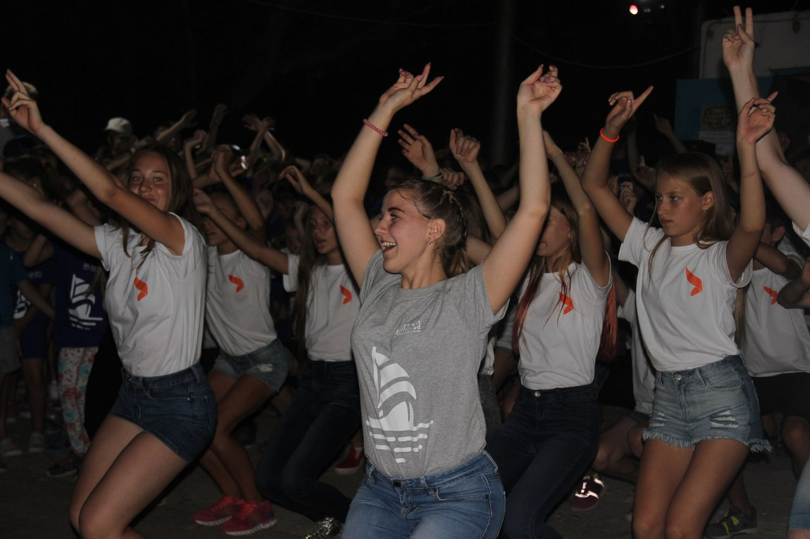
Марафон талантов

Slide 25
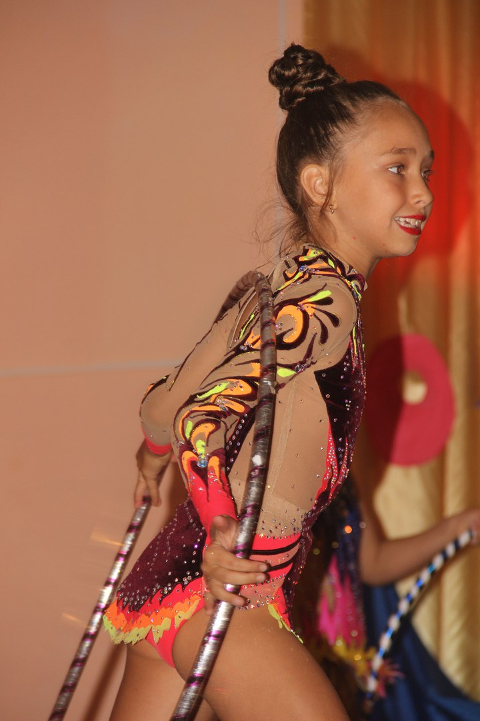
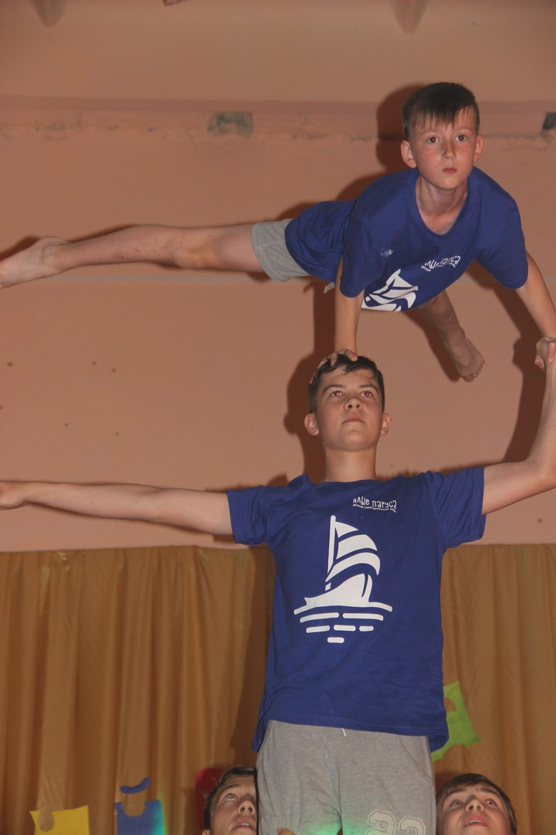
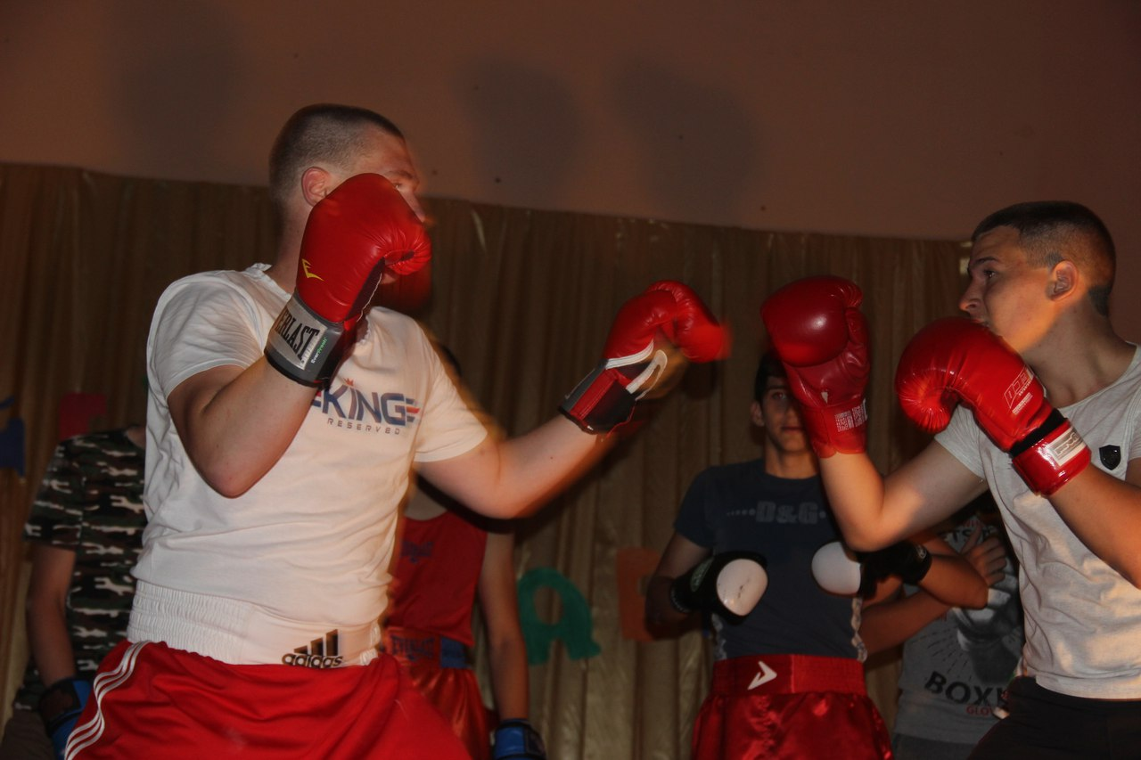
Спортивный серпантин

Slide 26
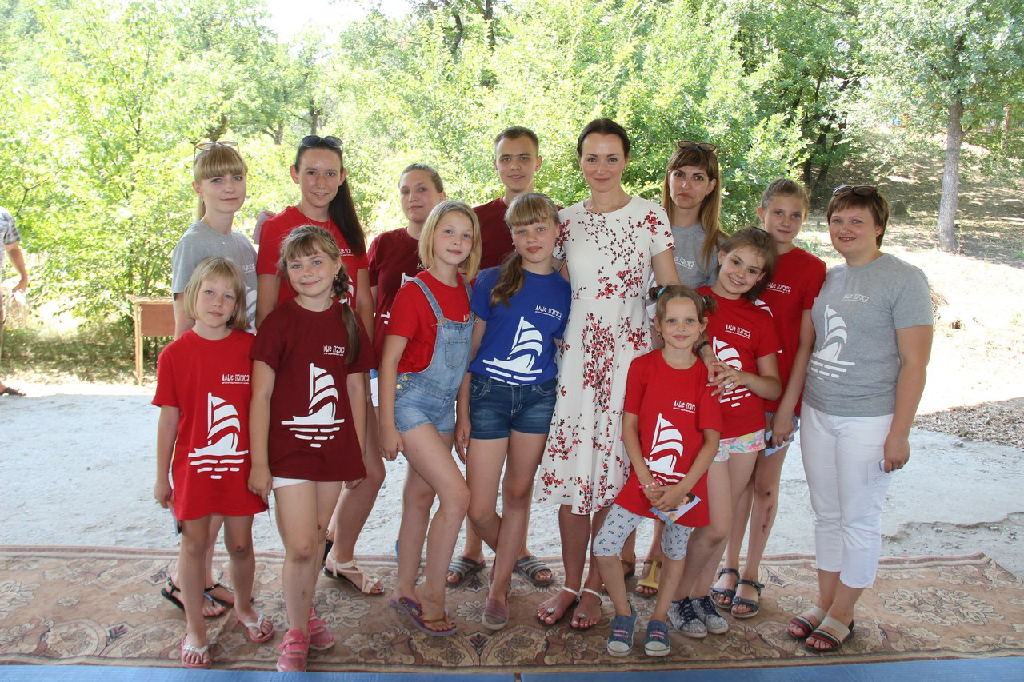
Живая планета – сделаем вместе

Slide 27
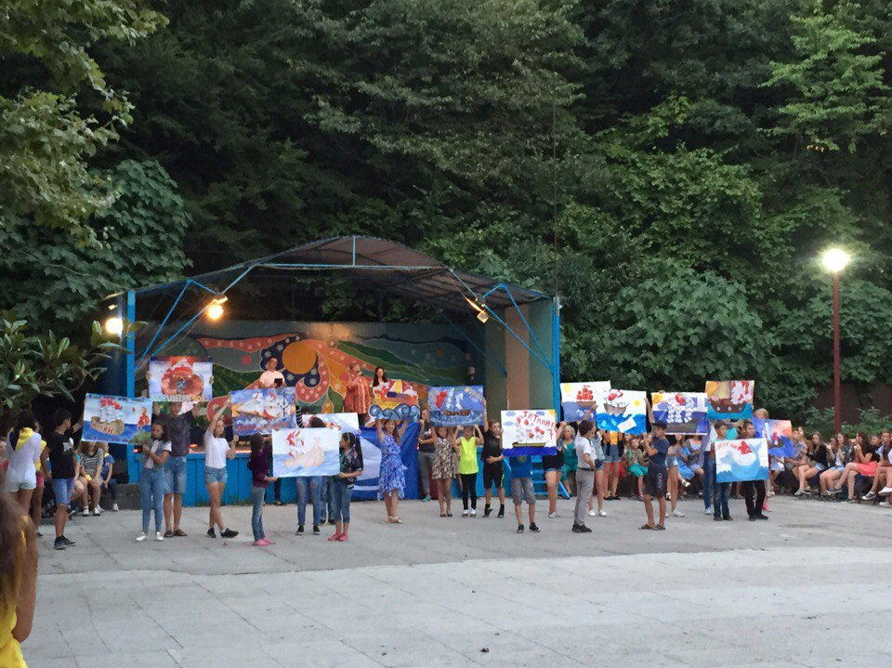
ДОК «Дружба » г. Сочи

Slide 28
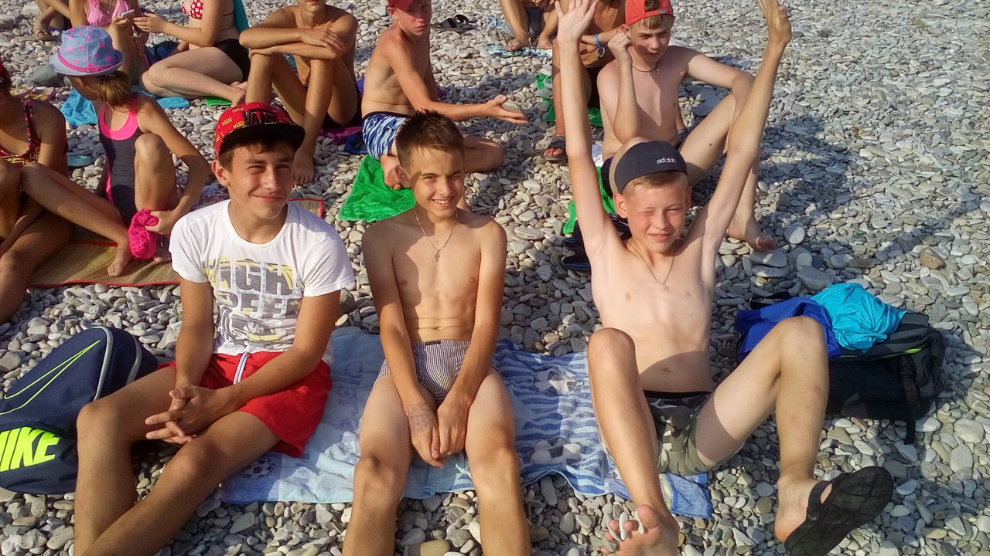
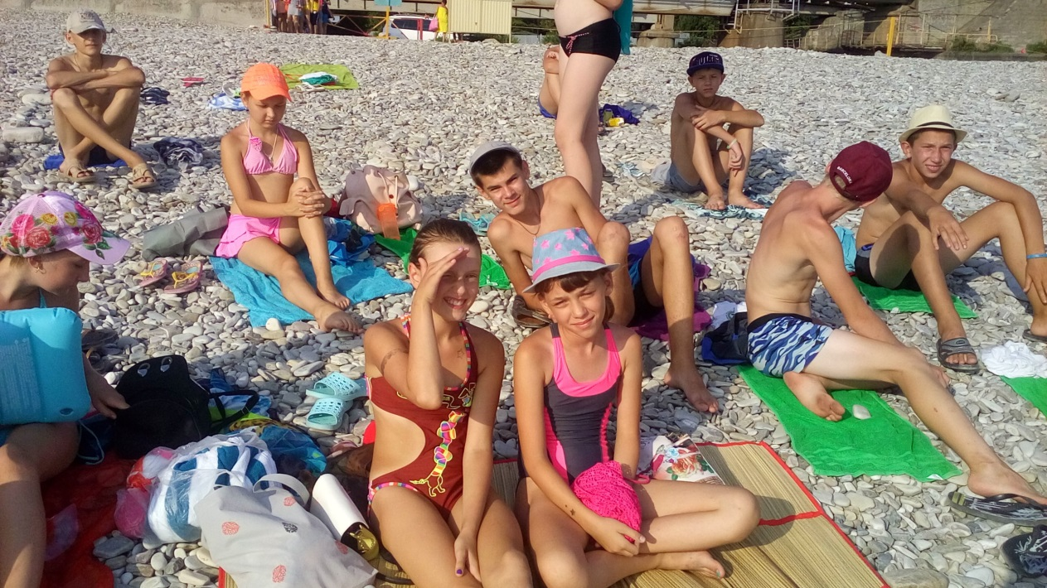
Морские котики

Slide 29
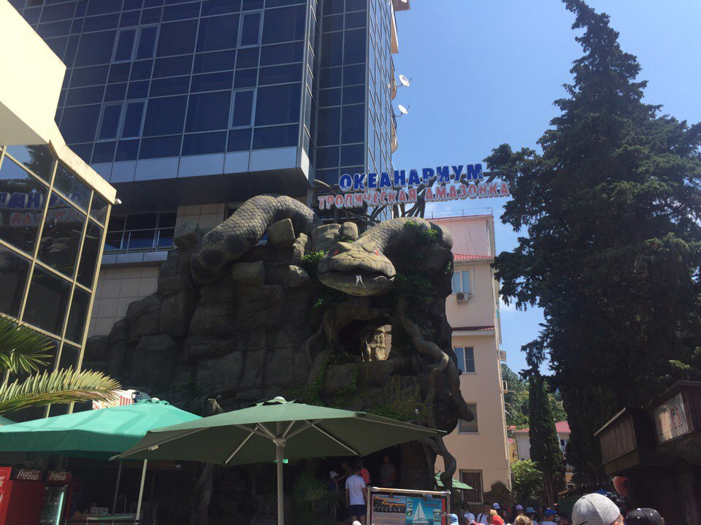
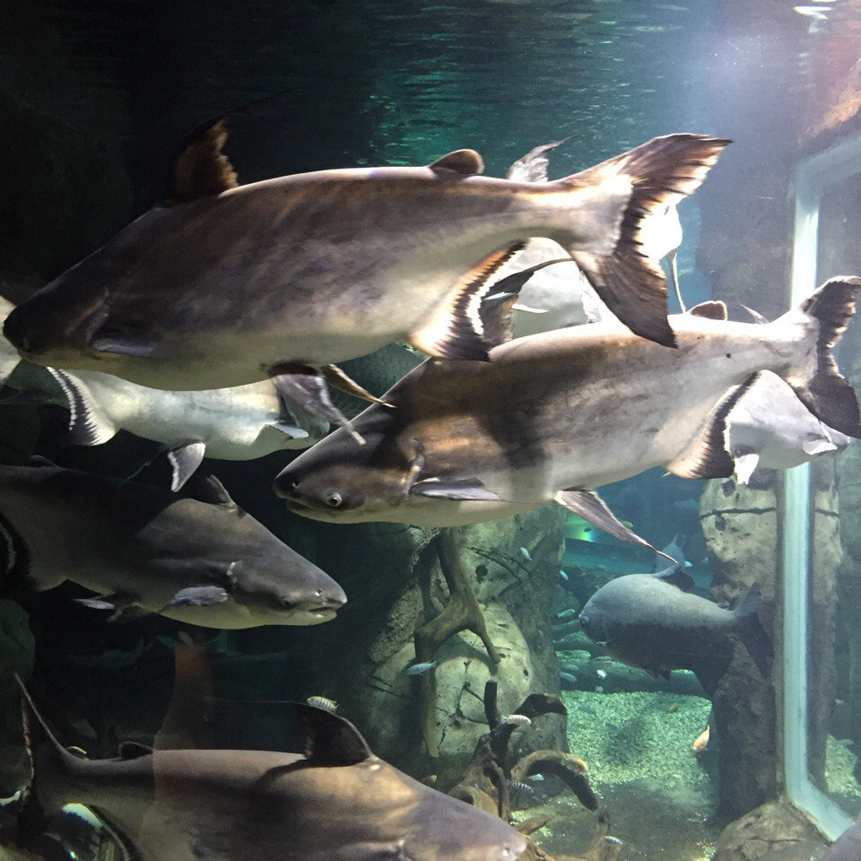
Юные краеведы

Slide 30
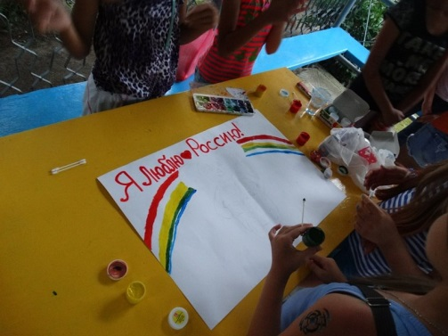
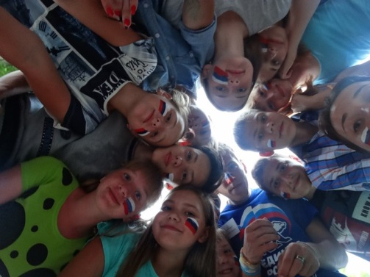
Мы вместе - под флагом России!

Slide 31
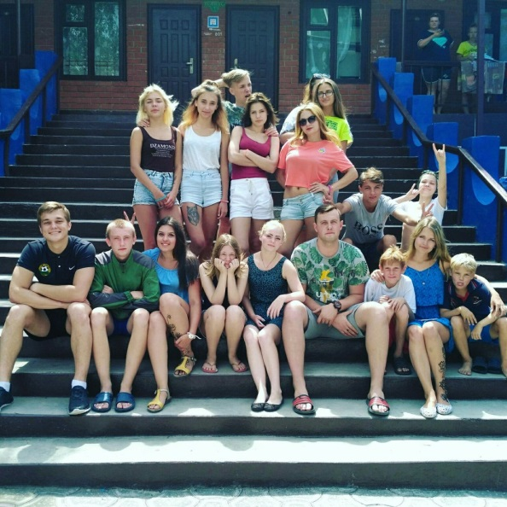
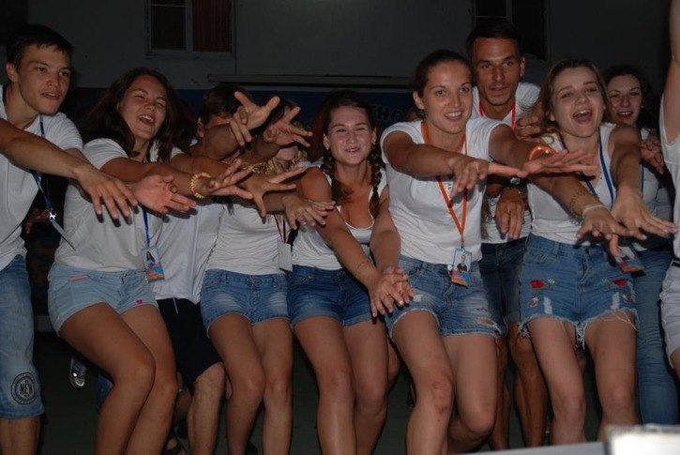
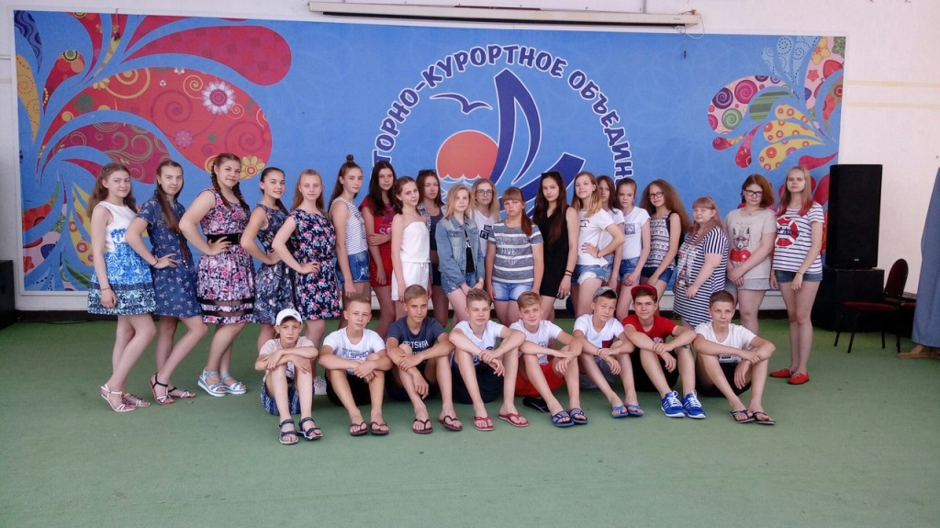
Построим дружбу вместе

Slide 32
Программа
«Территория досуга и оздоровления»

Slide 33
Актуальность программ летнего отдыха
Одной из актуальных проблем современного общества является организация досуга детей и подростков как средства социализации подрастающего поколения, профилактики различных форм девиантного (асоциального) поведения. Особое значение данная проблема приобретает в период каникул учащихся.
Современная ситуация требует более глубокого и структурированного подхода к организации оздоровления, отдыха и занятости детей, так как претерпел качественные изменения образовательно-культурный и нравственный уровень развития детей; в значительной степени утрачена заинтересованность детей и подростков в труде; наблюдается ухудшение состояния их здоровья; увеличилось количество социально незащищенных категорий детей; социально-экономическое положение большинства семей не позволяет самостоятельно организовывать их оздоровление, отдых и занятость в летнее время.
Обеспечением отдыха, оздоровления и занятости детей занимаются организации различных правовых форм и форм собственности. К ним относятся: загородные стационарные детские оздоровительные лагеря, лагеря дневного пребывания детей, специализированные (профильные) лагеря физкультурно–спортивной, туристической, краеведческой, эколого-биологической, технической направленности; оздоровительные центры, базы и комплексы, учреждения социального обслуживания.
В данных программе речь идет о такой форме организации летнего отдыха детей и подростков как «анимационная площадка», работа которой направлена на удовлетворение потребностей детей и подростков в общении, в совместной деятельности, приобретение личностного опыта взаимодействия в разновозрастной группе. Особенность организации летнего отдыха в рамках анимационной площадки заключается в создании обстановки совместного времяпрепровождения детей в группе сверстников разного возраста, которая позволяет обучать их нормам социальной жизни, поведению в коллективе, культуре взаимоотношений, способствует раскрытию творческого потенциала участников, проявлению инициативы, лидерских качеств личности, а также усвоению принципов здорового образа жизни (ЗОЖ).
Таким образом, выявлено противоречие между потребностью детей и подростков в организованном летнем отдыхе и отсутствием необходимых условий для организации их свободного времени в период летних каникул. Данное противоречие может быть разрешено с помощью студентов СПО «Альтаир» педагогического колледжа, учебный план которых предполагает прохождение летней педагогической практики.

Slide 34
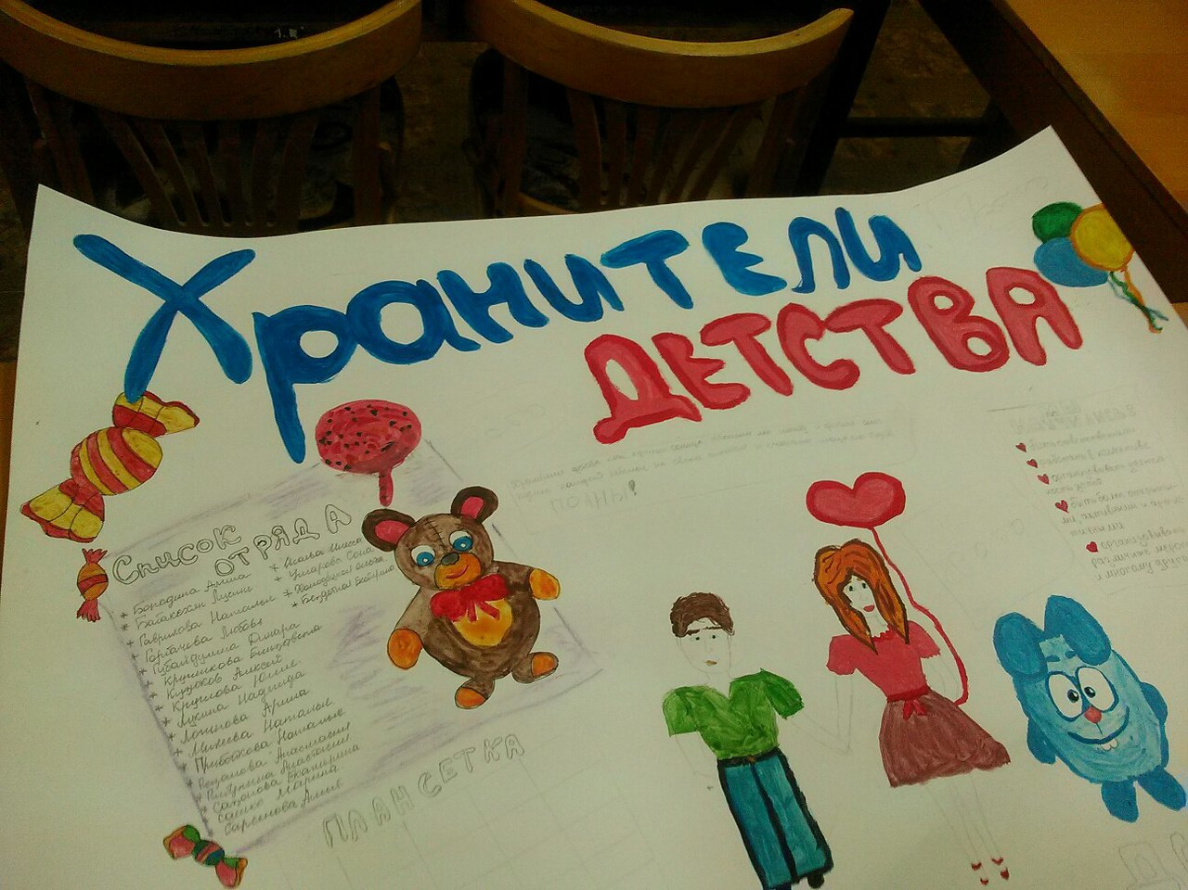
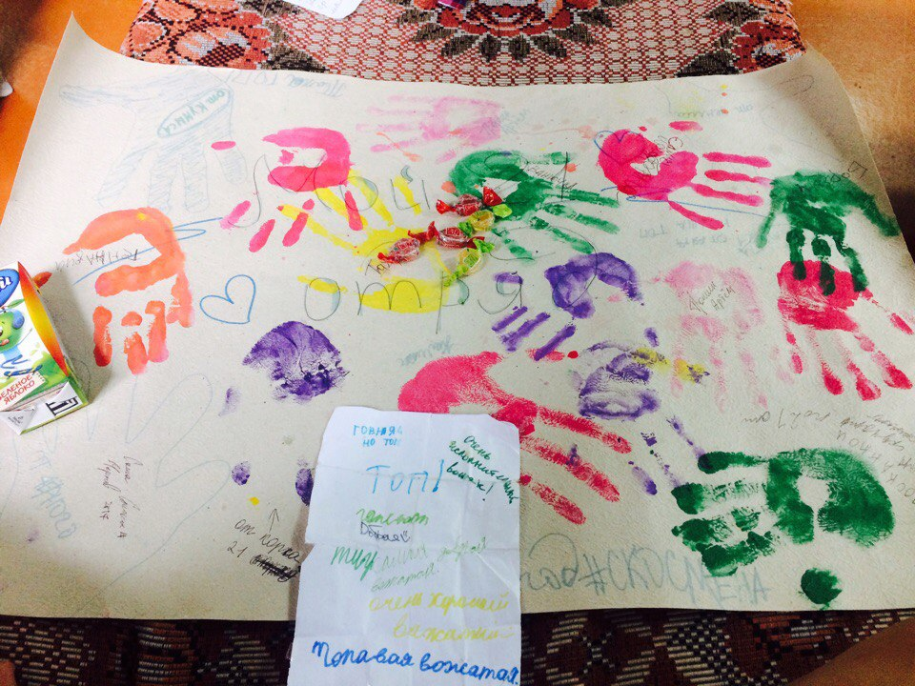
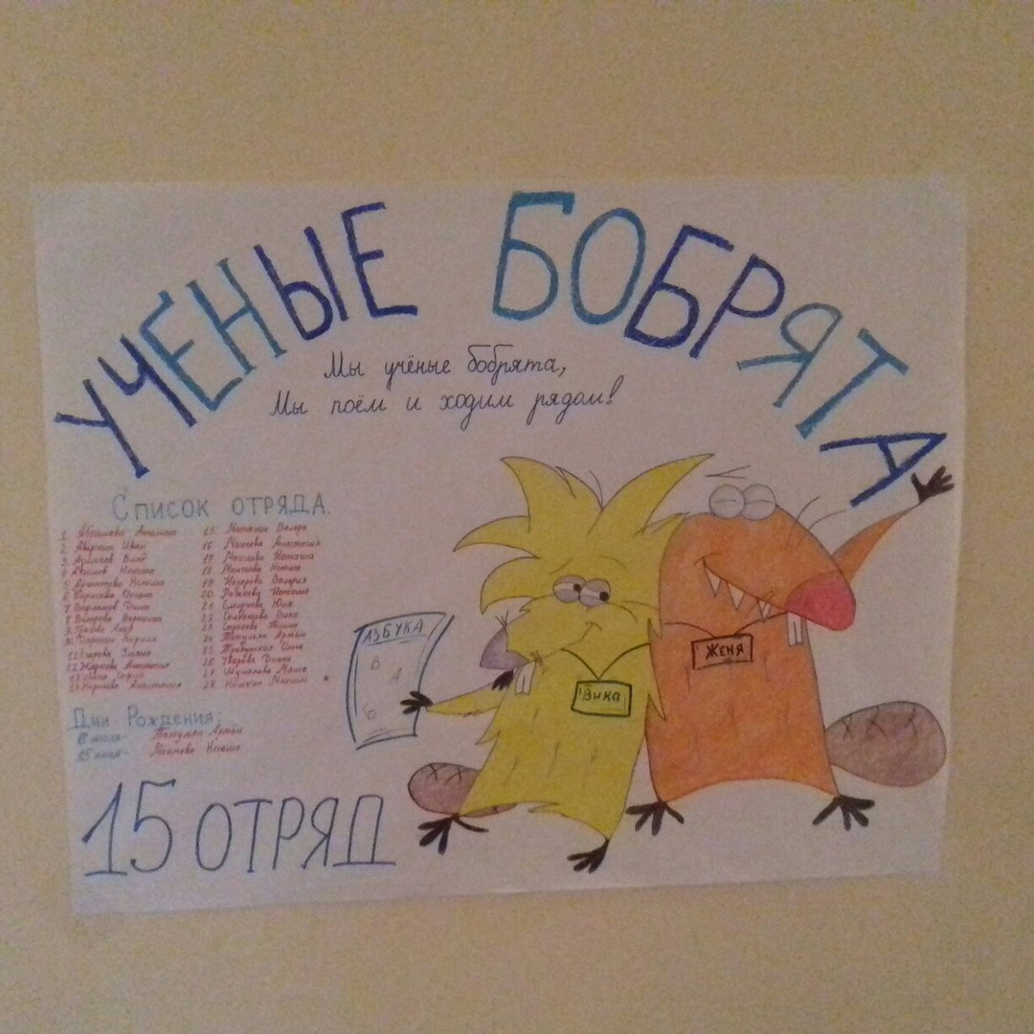
Программы лагерных смен Лето-2017

Slide 35
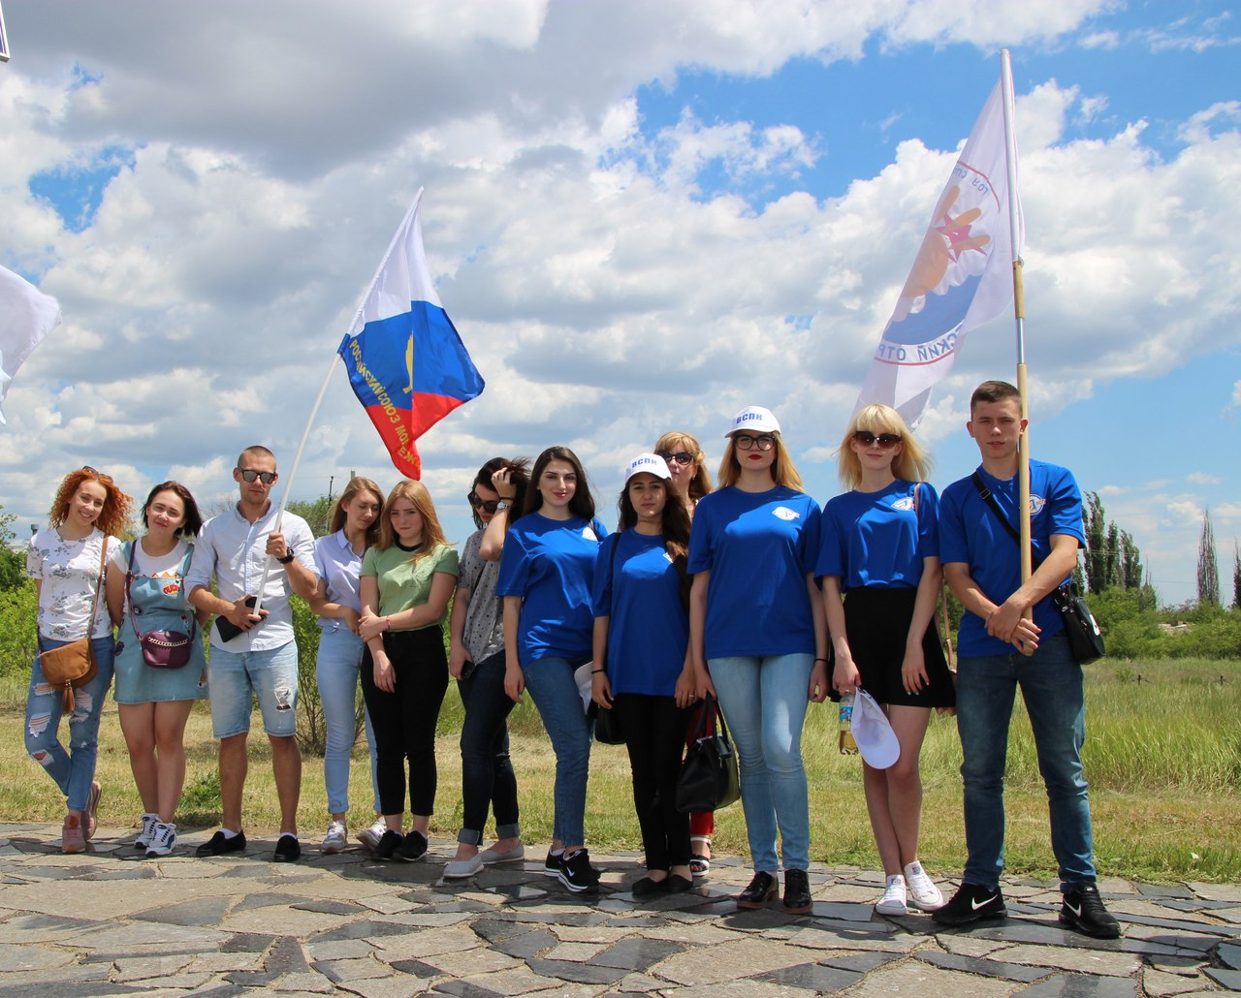
Участие СПО «Альтаир» в открытии III-го трудового семестра

Slide 36
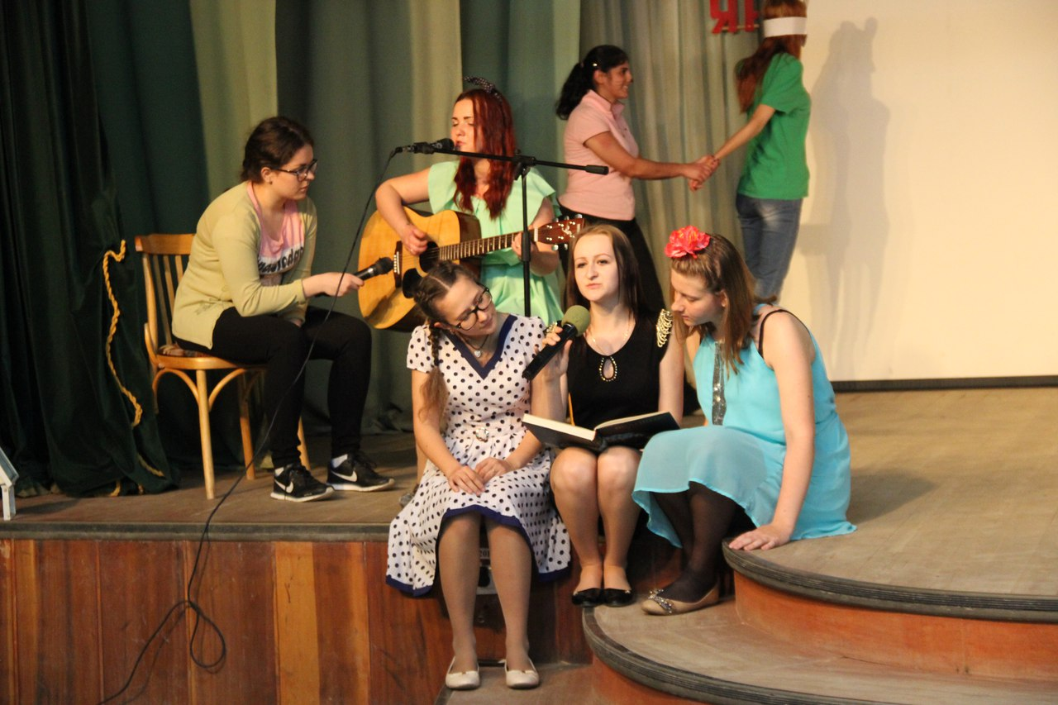
Школа современного вожатого

Slide 37
Приходи к нам и ты научишься
Понимать детей |  | Работать в команде | Добиваться поставленных целей
Организовывать мероприятия большого масштаба |  | Петь песни и танцевать | Находить выход из самой непростой ситуации
А также
Станешь более общительным | Приобретешь новые знакомства со студентами со всей страны |  |  | Сможешь связать свою жизнь с детьми
Поймешь, что безвыходных ситуаций НЕТ! | Усовершенствуешь свои личные качества |  |  | Найдешь друзей на всю жизнь

Slide 38
120 студентов прошли обучение по дополнительной профессионально программе повышения квалификации «Теоретические и методические основы работы вожатого в детском оздоровительном лагере» и получили сертификаты.

Slide 39
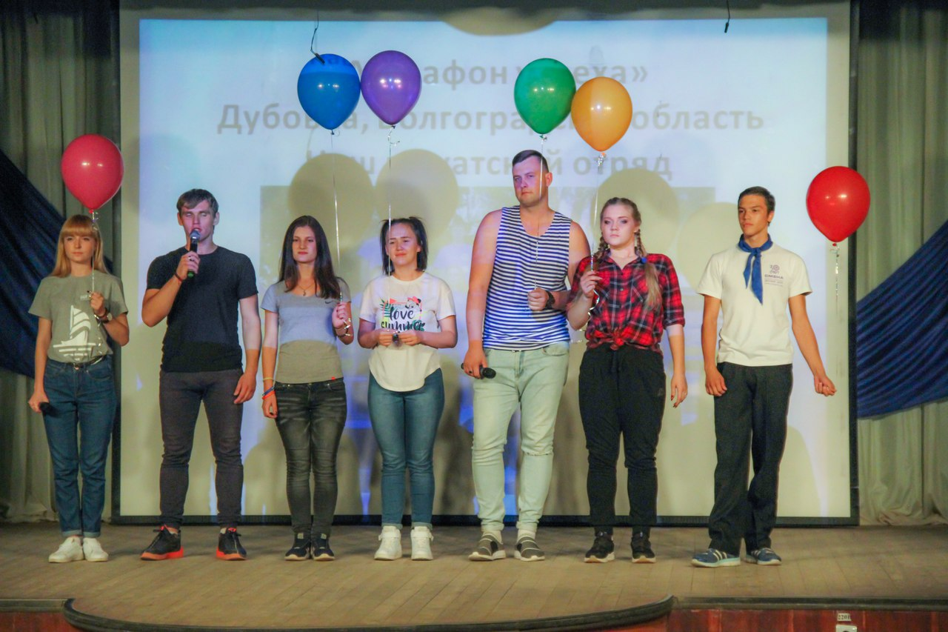
Конкурс профессионального мастерства Номинация «Лучший вожатый»

Slide 40
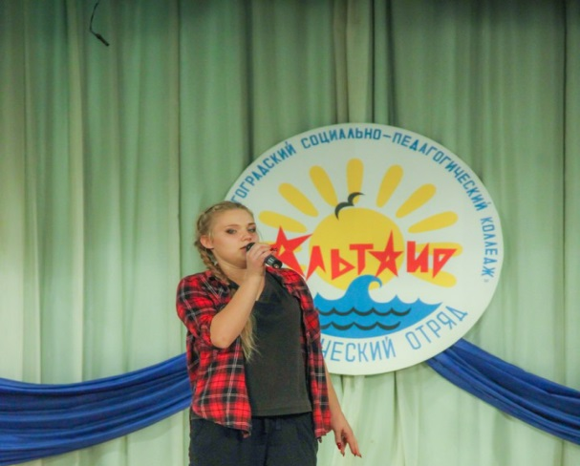
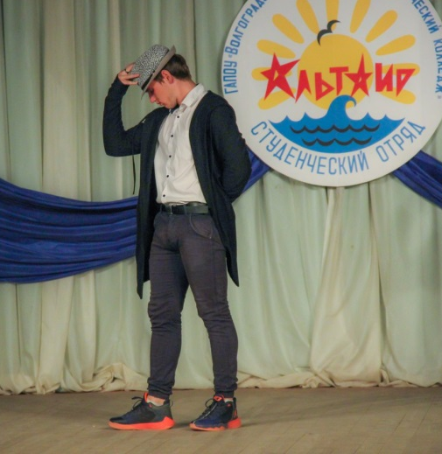
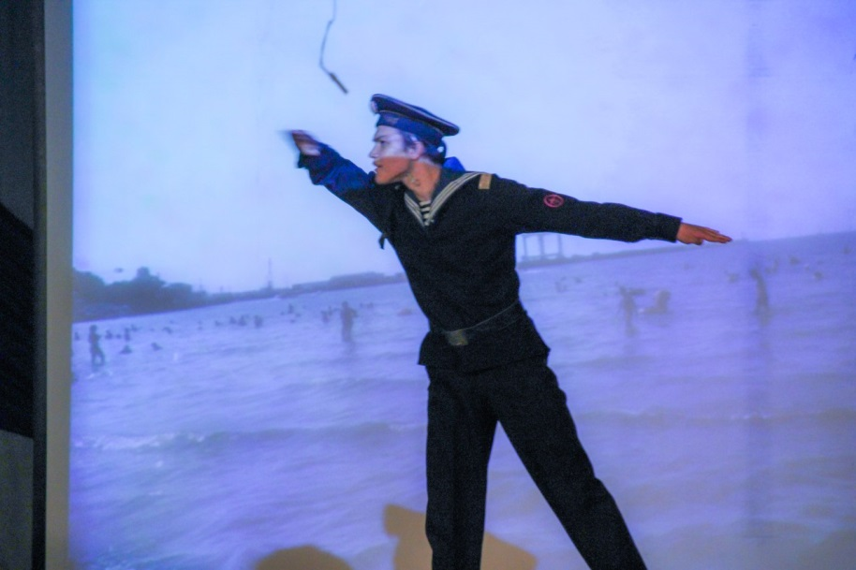
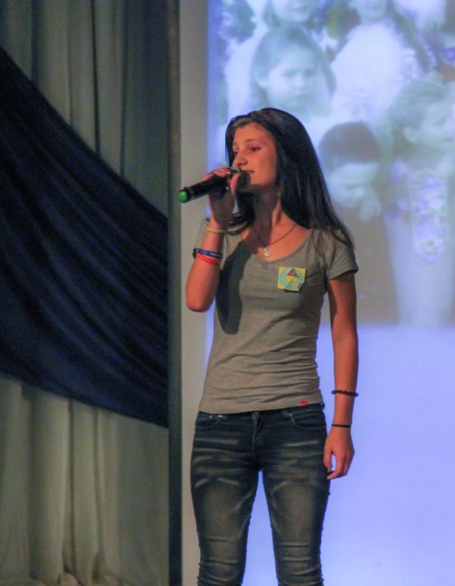
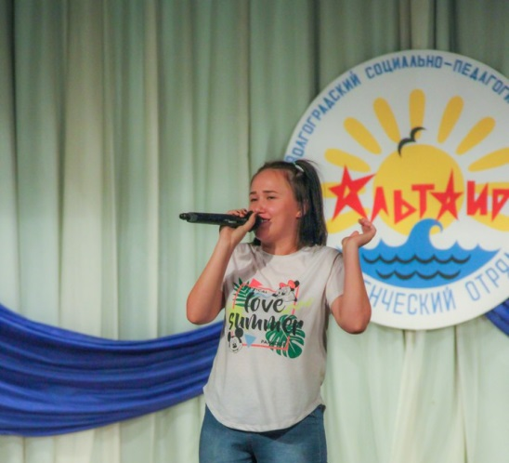
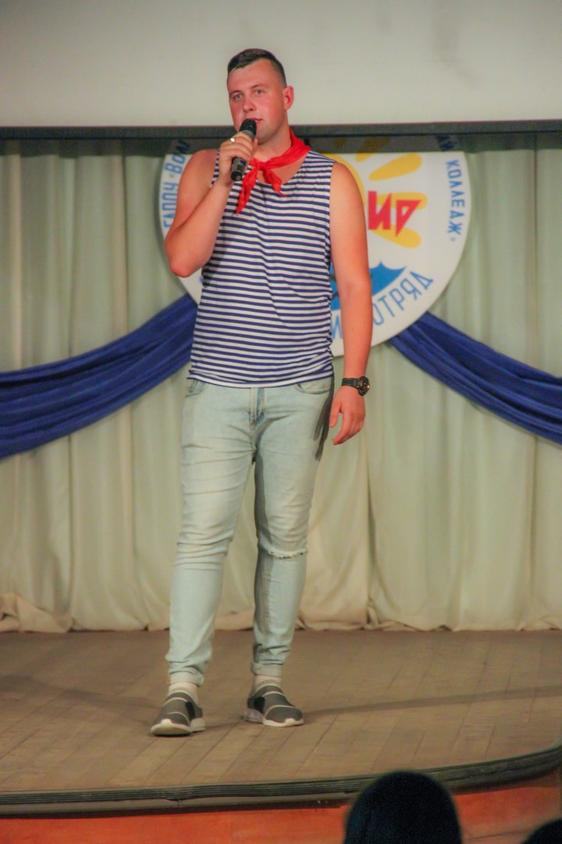
Конкурс профессионального мастерства Номинация «Лучший вожатый»

Slide 41
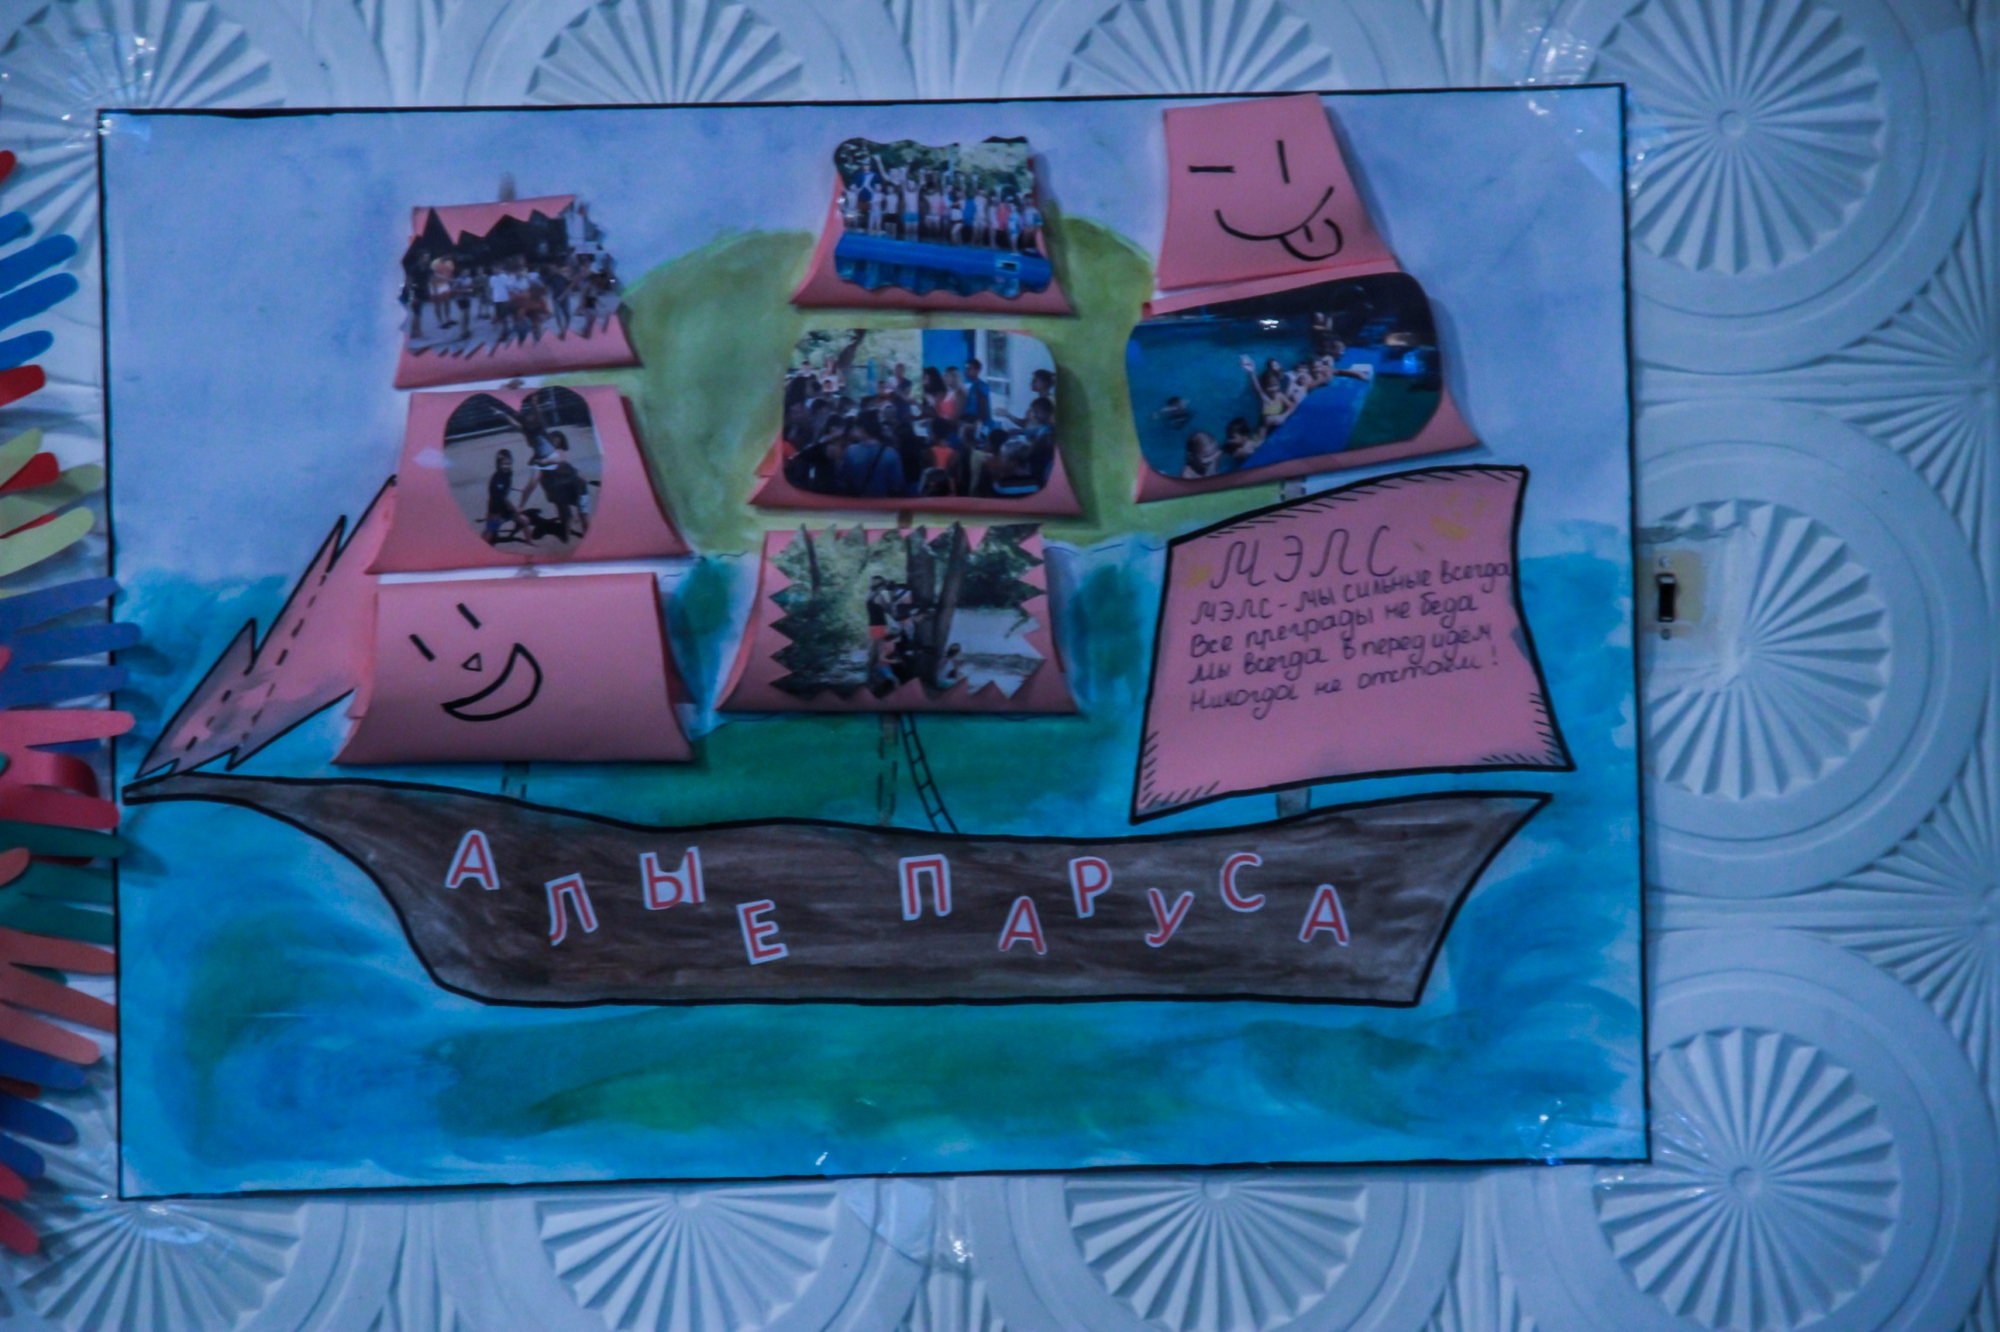
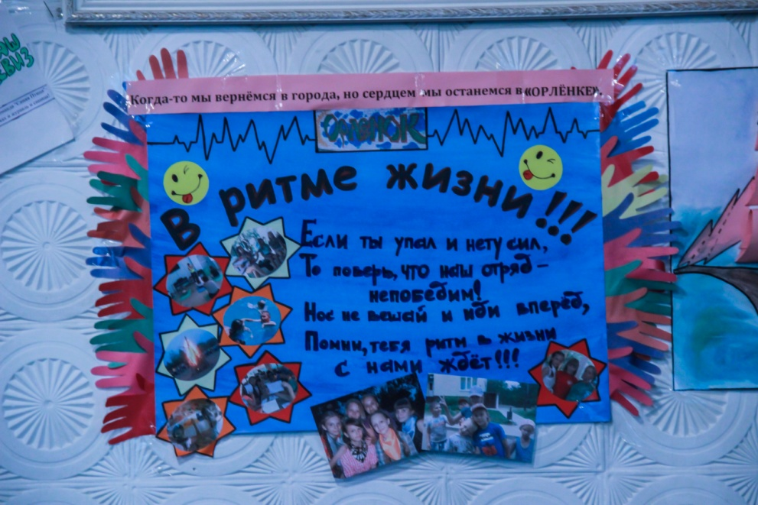
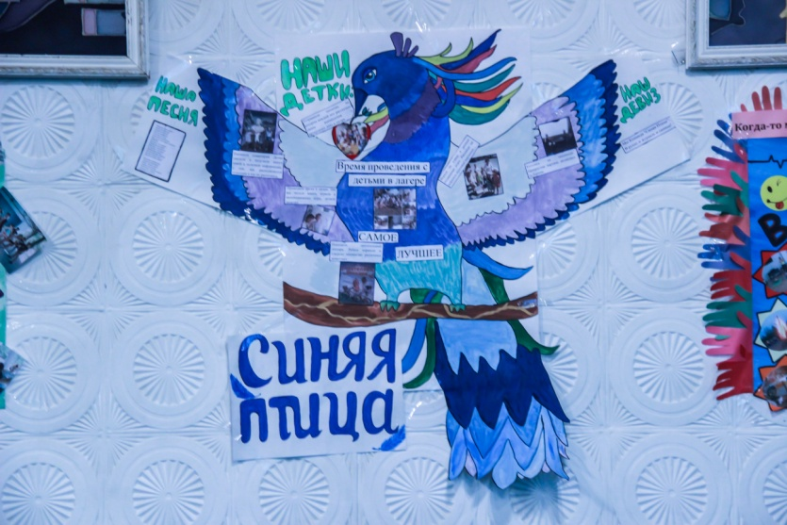
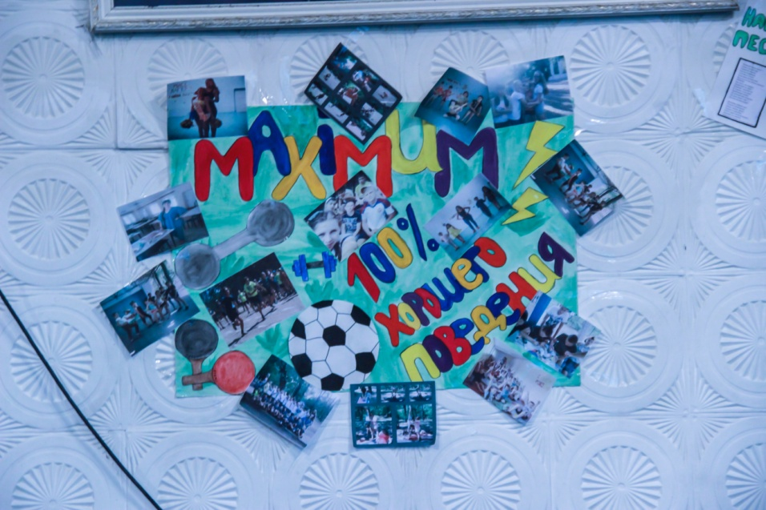
Конкурс вожатских газет

Slide 42
Методические пособия для вожатых

Slide 43
Профессиональные компетенции вожатых сформированные в период работы ДОЛ
Возможность пройти производственную практику
Воплощение в жизнь своих самых ярких идей в ДОЛ
Заработная плата
Участие в конкурсах профессионального мастерства, конференциях, слётах
Работать
вожатым – здорово!
Работа в лагерях Волгоградской обл., Краснодарского края
Уникальный опыт и новые возможности для карьеры
Самостоятельная работа студента

Slide 44
Из дневников вожатых…
«Пусть выбранная профессия приносит радость»
«Вожатый - это звучит гордо!»
«Вожатый никогда не кричит, не «руководит», он просто всегда рядом»
Быть вожатым, значит любить свою профессию

Slide 45
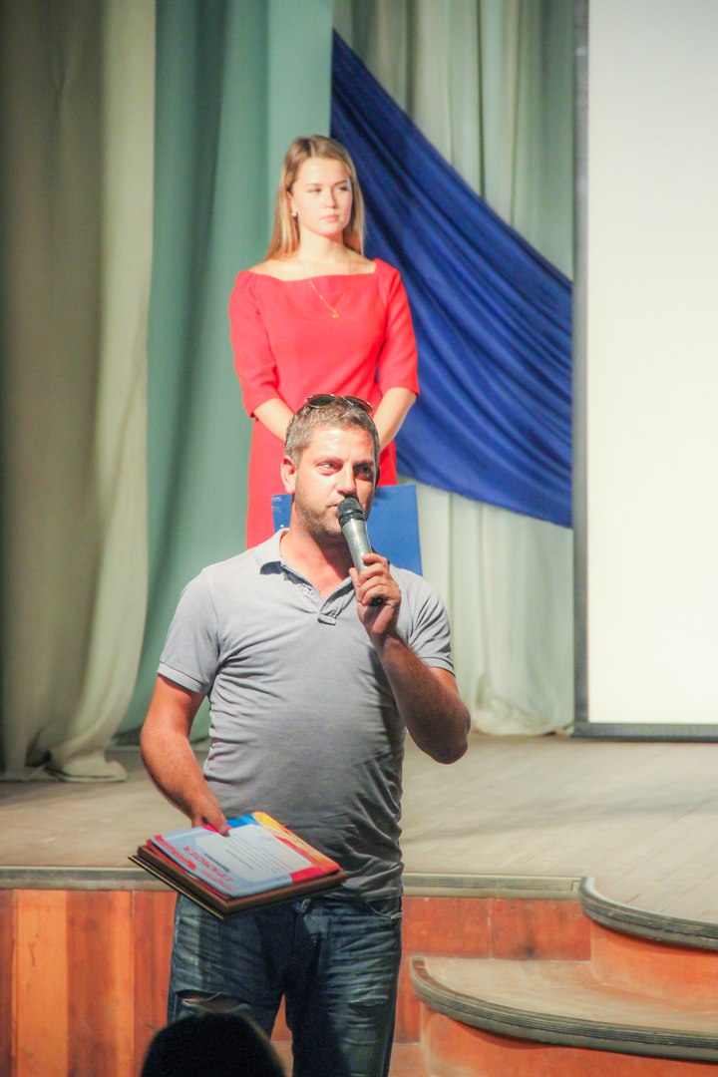
Отзывы работодателей

Slide 46
Достижения СПО «Альтаир»

Slide 47
До встречи в 2018 году!

Slide 48
400094 г. Волгоград, ул. Кутузовская, д. 5.
Телефон для справок:
8(8442) 58-72-29 (отдел учебно-производственной практики)
e-mail: www.sherstyugina_eg@mail.ru

